Slide 1


Computer Vision pour la lecture automatique de factures
ingé 2I
BERDUGO David
DUCHATELLE Hubert
GAO Loïc
PARRIAUD Arthur

Slide 2
Contexte
- On se place dans la perspective d’une boîte de conseil essayant de diversifier son offre d’extraction de texte à partir d’images.
Problématique
- Notre dernier client cherche un système capable d’extraire les frais totaux de factures et refuse de nous donner de dataset pour des raisons réglementaires.

Slide 3
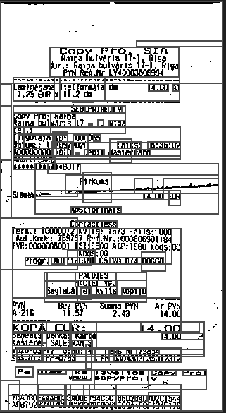
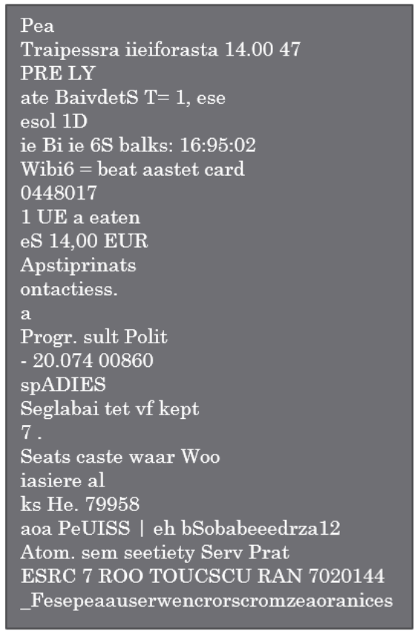
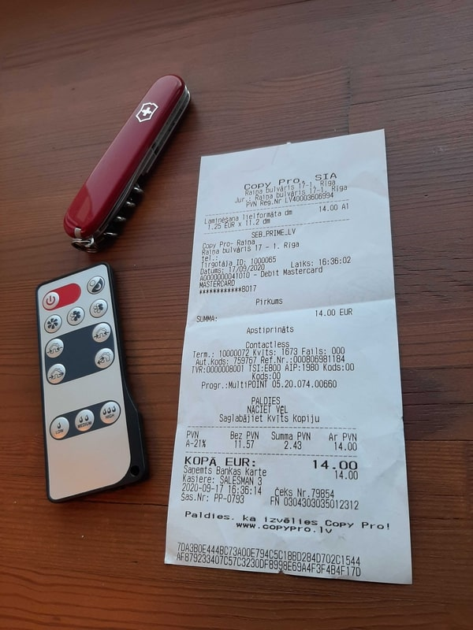
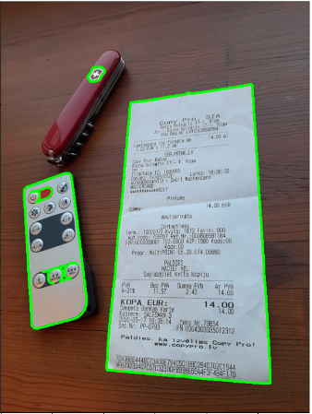
Solution Proposée
14,00
Traitement de l’image
Extraction de texte
Traitement de texte
Renvoyer le montant total de la facture
Partir d’un dataset de basse qualité
Application hébergée sur cloud -> Utilisation par appel API

Slide 4
Table des Matières
Etat de l’art
Méthodologie de travail
Résultat
Versions du projet
Analyse des résultats

Slide 5
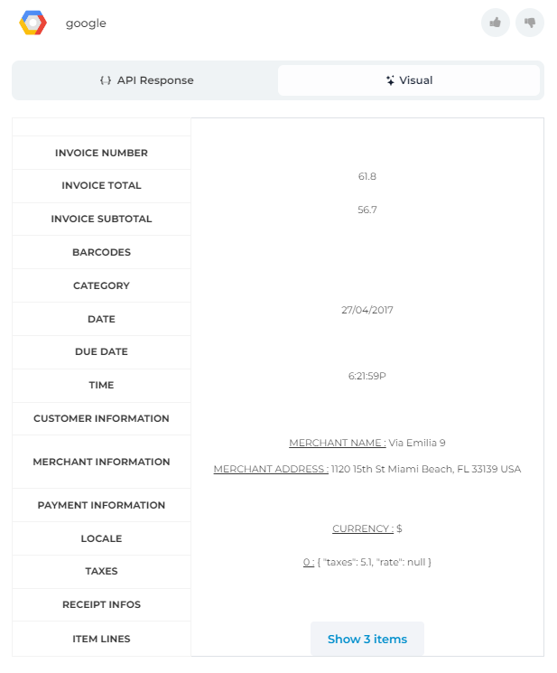
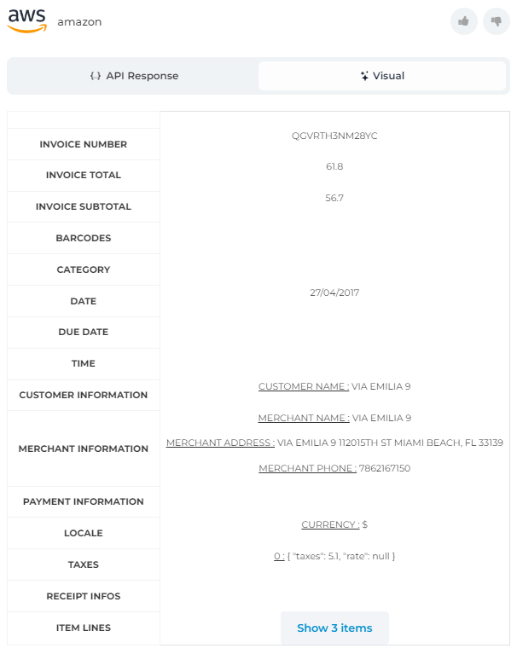
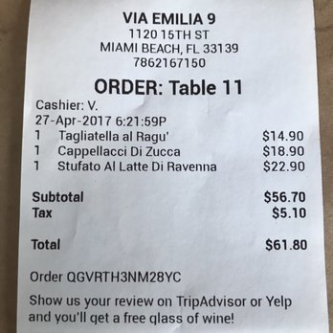
Etat de l’Art

Slide 6
Méthodologie de travail
Nouvelle idée
Programme fonctionnel
Implémentation dans le code
Début
Amélioration de la précision
Essai sur notre dataset
Abandon de l’idée
Baisse de la précision

Slide 7
Résultats
Précision :
1er : Google (98,14%)
2ème : Amazon (92,59%)
3ème : Projet V2 (47,17%)
4ème : Projet V1 (31,48%)

Slide 8
Projet V1
31,48% de précision
Création de la classe ImageToRead contenant nos méthodes:
ResizeImage, Rgb2Gray, BlurImage, DilateImage, CropOnEdge, ExtractText, ExtractBiggerText
FONCTIONNEMENT:

Slide 9
Projet V1
FONCTIONNEMENT:
Traitement de l’image:
Suppression du bruit : rapetisser l’image, passage en noir et blanc, appliquer du flou et de l’érosion pour se débarrasser du bruit.
Projection de l’image : dilatation de l’image pour faciliter la détection du contour du reçu puis changement de perspective de l’image.
Extraction de texte: tout ce qui est lisible avec Tesseract.
Traitement de texte: plus grand nombre à virgule inférieur à 1000
Recueillir le résultat: résultat placé dans un tableau pour cette combinaison de paramètres

Slide 10
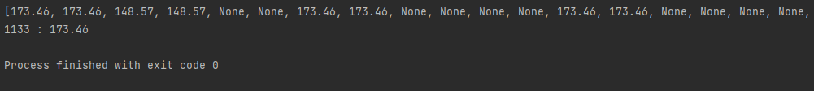
Projet V1
FONCTIONNEMENT:
Évaluation des résultats par image:
Détection du résultat : choix de la réponse non nulle la plus courante

Slide 11
Projet V2
47,17% de précision (+ 15,69%)
On rajoute des méthodes dans notre classe:
SplitImage, AddVerticalStripes, AddHorizontalStripes, extract_text_with_rotation, rotate_image
OBJECTIF : Gérer le texte penché, améliorer la détection de bord des reçus
FONCTIONNEMENT: On vient rajouter en traitement de l’image la découpe en deux de l’image pour ne garder que la partie inférieure

Slide 12
Google et Amazon
Précision remarquable
Payant
Offre un comparatif

Slide 13
Analyse des Résultats
Google : Erreur sur 1175, mauvaise détection
Amazon : Plusieurs erreurs de lecture
V1 : Nombreuses erreurs de lecture et mauvaises détections
V2 : Nombres réduits d’erreurs

Slide 14
Conclusion et perspective d’avenir
OBSTACLES RENCONTRÉS
Problème de détection de contours sur les reçus
COMMENT NOUS ABORDERIONS LE PROJET AUJOURD’HUI ?
- Se forcer à noter des idées pour augmenter la précision

Slide 15
Conclusion et perspective d’avenir
LES CHALLENGES DU PROJETS
Méthode classique plus comparable avec l’État de l’Art
Temps de lectures des images
SI NOUS DEVIONS POURSUIVRE LE PROJET
Trouver de nouvelles idées pour augmenter la précision
Extraire d’autres informations du reçu (numéro de commande, etc)
Réduire le temps de lectures
Développer une API

Slide 16
Merci de votre attention

